Slide 1
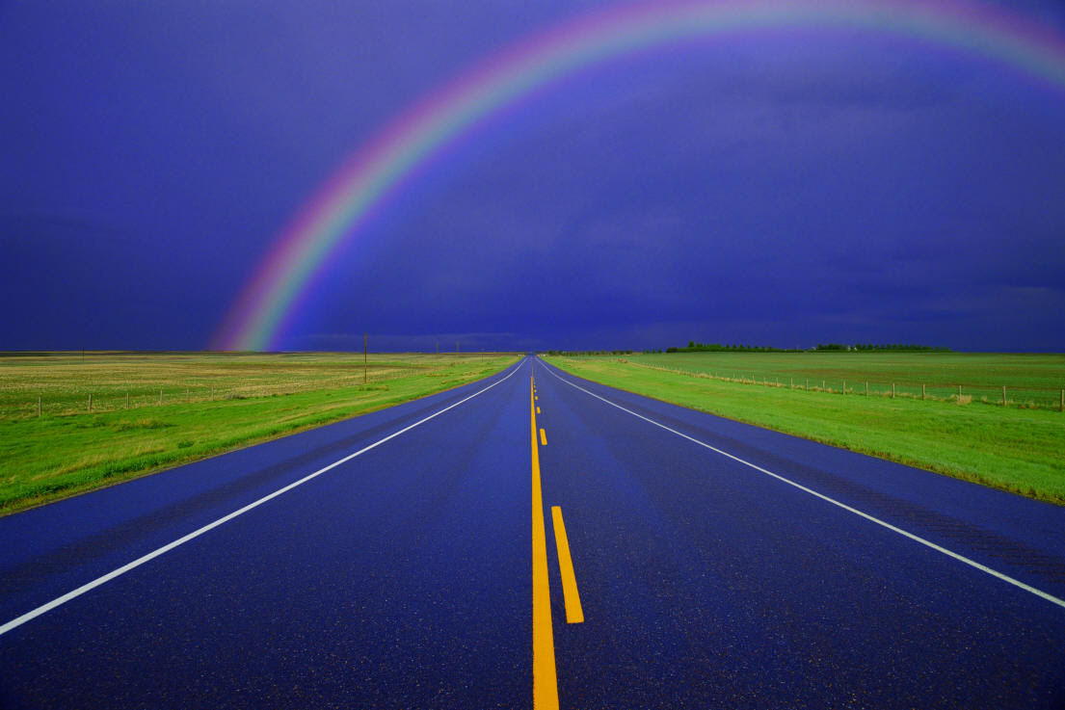
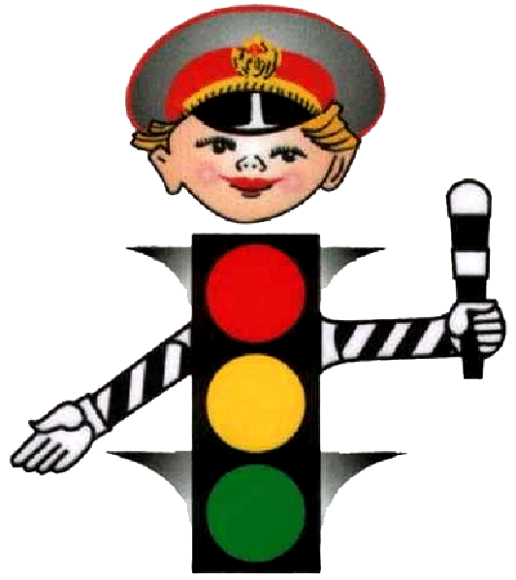
Дорожные знаки
ДОРОЖНЫЕ ЗНАКИ
Автор : Беляева Юлия
ученица 4 «Б» класса
начальной школы
ГО ЗАТО Сибирский
Автор : Беляева Юлия
ученица 4 «Б» класса
начальной школы
ГО ЗАТО СИБИРСКИЙ

Slide 2
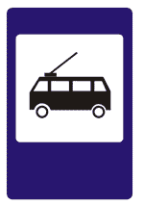
Место остановки автобуса, троллейбуса, трамвая
В этом месте пешеход Терпеливо транспорт ждет. Он пешком устал шагать, Хочет пассажиром стать.
Пункт первой медицинской помощи
Если кто сломает ногу, Здесь врачи всегда помогут. Помощь первую окажут, Где лечиться дальше, скажут.

Slide 3
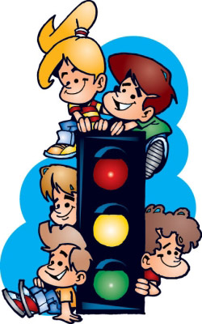
Светофор нас в гости ждет. Освещает переход. Загорелся красный глаз: Задержать он хочет нас. Если красный — нет пути. Красный свет — нельзя идти. Желтый свет — не очень строгий: Жди, нам нет пока дороги. Ярко-желтый глаз горит: Все движение стоит! Наконец, зеленый глаз Открывает путь для нас. Полосатый переход Пешеходов юных ждет!!!

Slide 4
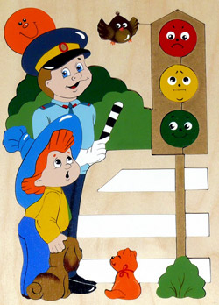
Светофор сказал нам строго: — Осторожно, здесь дорога!

Slide 5
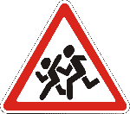
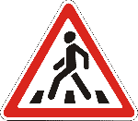
Дети!
Посреди дороги дети, Мы всегда за них в ответе. Чтоб не плакал их родитель, Будь внимательней, водитель!
Пешеходный переход
Здесь наземный переход, Ходит целый день народ. Ты, водитель, не грусти, Пешехода пропусти!

Slide 6
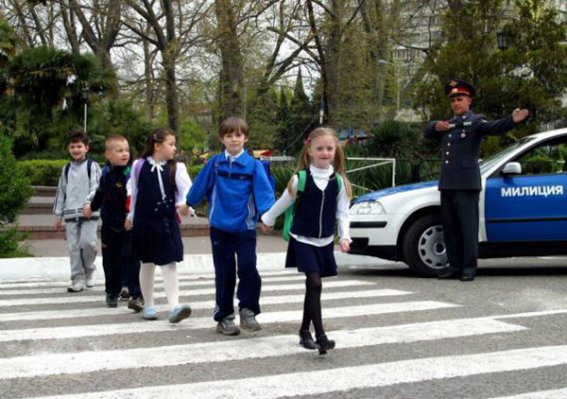
Сигналы регулировщика

Slide 7
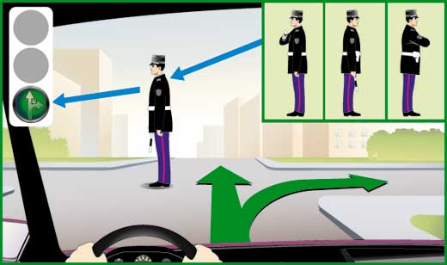
Регулировщик стоит к вам левым боком с вытянутой вперёд рукой с жезлом:
Разрешается ехать в любом направлении: направо, налево, прямо, а также разворачиваться. Этот сигнал регулировщика означает зелёный свет светофора.

Slide 8
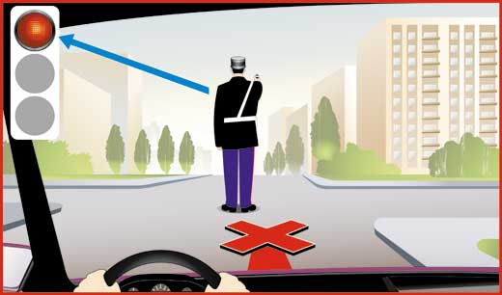
Регулировщик дорожного движения стоит спиной к вам. Руки его могут находиться в разных позициях:
Движение во все стороны запрещается, что бы он ни показывал жезлом и руками. Этот жест также означает красный свет светофора.

Slide 9
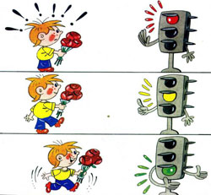
Чтобы возле перекрёстка ты дорогу перешёл, Все цвета у светофора нужно помнить хорошо!

Slide 10
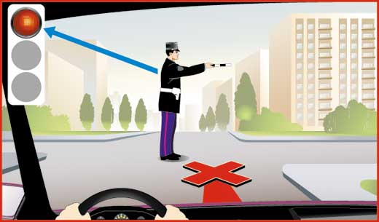
Регулировщик движения стоит правым боком к вашей машине с вытянутой вперёд рукой с жезлом:
Движение во все стороны запрещено. Такой сигнал означает красный свет светофора.

